Slide 1
中华姓氏文明
国政1701班
2017.11.24

Slide 2
壹·
中华姓氏渊源
贰·
姓氏的演变过程
叁·
姓氏的具体实例
肆·
中西部分姓氏对比

Slide 3
中华姓氏渊源

Slide 4
中华姓氏渊源
原始崇拜
人们普遍认为，中国姓氏制度起源于夏朝
夏朝之前，中国经历了从分散的部落到部落联盟的过渡
在部落分散时期，中国处于“图腾社会”，人们的认知水平有限
各个部落中地位最高的是各种飞禽走兽，它们被视作崇拜的对象
单击添加标题

Slide 5
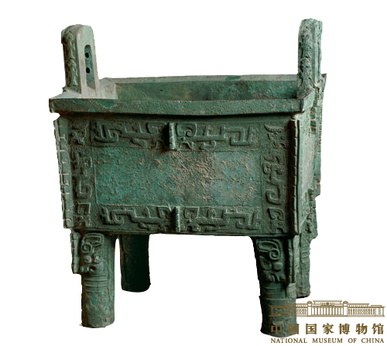
中华姓氏渊源
部落联盟
而后来，部落从分散走向联盟，人们的智商有了大幅度提升，开始认识到“人”是来自于父母的，它们值得自己崇拜
各部落中地位最高的不再是飞禽走兽了，而是自己的始祖
“图腾社会”因而被瓦解，中国开始走向“姓族社会”
单击添加标题

Slide 6
中华姓氏渊源
姓族社会
在姓族社会中，人们选择了不同的“物号”来作为自己族与其它族区分的标志，这便是最早的“姓”
“氏”亦产生于夏，原先是“姓”的一个分支，一种辅助姓，祝融之后即有八“氏”
总之，姓源于血缘关系，氏源于地缘关系
单击添加标题

Slide 7
姓氏的演变过程

Slide 8
姓氏的演变过程
夏
商
周
“荣誉” “氏族” “等级”

Slide 9
姓氏的演变过程
一.秦至西汉
新的姓氏制度出现，而旧的姓氏制度仍有残余
二.东汉至唐中
姓氏制度受到了门阀士族制度的影响
姓氏与地域产生了固定联系
三.唐末至清
姓氏制度受到科举制度的影响
姓氏的等级色彩又一次被淡化
四.民初至今
姓氏随社会大变革而变革，新内容颇多

Slide 10
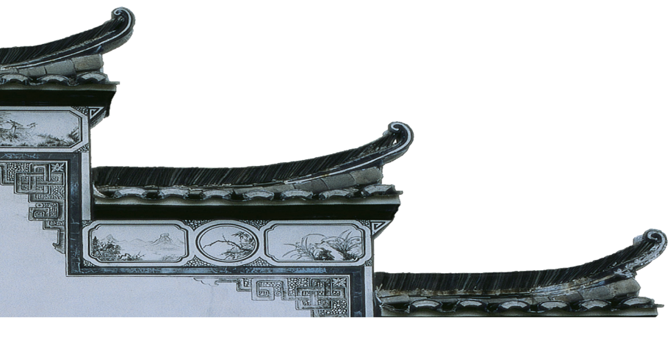
姓氏的演变过程
姓氏
在未来，中华姓氏又将会如何演变？

Slide 11
姓氏的具体实例
———“我的”姓氏故事

Slide 12
中西部分姓氏对比

Slide 13
汉英姓氏的研究自古便已开始，早在春秋时期已出现姓氏学名家，至两汉时期，又出现了一批专门研究姓氏的专著，如西汉史游编著的《急就篇》其中专门有论述姓氏篇章。到了唐宋时期，又有进一步发展，宋人编纂的《古今姓氏书辩证》和《通志氏族略》被称为姓氏学双壁。随后便是广为流传的《百家姓》。宋代以后也不断有姓氏学著作的出现。到了近代，寻根热的兴起，科学研究方法从新的角度探索姓氏学。

Slide 14
壹·
姓氏的起源
贰·
英文姓氏的历史变迁
叁·
汉英姓氏来源体现的文化异同

Slide 15
姓氏的起源
目前，关于姓的起源，学术界一般有两种说法，一种是“图腾说”，另一种是“地方说”。“图腾”是“Totem”的音译，来源于北美的Ojiwa族，意为“超自然保护神及亲族”，一个种族或宗族将自然界的物种赋予其一定意义，保佑着世代的子孙。《说文解字》女部：“姓，人所生也。古之神圣人，母感天而生子，故称天子，因生以为姓。”姓乃人之所有，因天而取，故姓源于图腾。

Slide 16
部分汉语姓氏来源
少数民族姓氏
以封国、采邑为姓
改姓
以官爵、谥号、祖先的字为姓
因赐姓而得姓
以职业为姓
以排行次序为姓
以地名为姓

Slide 17
英文姓氏的历史变迁
11世纪早期
12~13世纪
15世纪
法语为官方语言
英语只在民间通用
古英语名字只在农民间使用
贵族用法语化的日耳曼语名字
人口增长，名字的数量和类型增多
一般以绰号、职业等命名
在名字后面加阴性阳性后缀
省略昵称或变换昵称
等级划分，平民会在名字后加职业名称
英王爱德华要求爱尔兰人的名字要有姓氏，从此人们有了正式的姓氏。
1538年，英国实行新生儿洗礼后必须登记名字制度，推动了姓氏的固定使用

Slide 18
汉英姓氏来源体现的文化异同
社会阶层相似性
民族融合相似性
英国姓氏最初只有贵族才能拥有，姓氏是区分阶层的重要标志。在中国姓氏更是成为“别贵贱”的重要标志。
汉族姓氏在吸纳少数民族姓氏的同时，也向少数民族输出汉族姓氏。英语姓氏民族融合更显著，受到入侵的同时，大量语言、文化涌入英国。
相同点
男尊女卑相似性
职业特点相似性
在汉英姓氏中都有职业成因的姓氏。职业姓都来源于社会中的平民百姓。在劳动过程中一定要有一定成就，他的子孙才会以其职业作为姓氏。
在汉英姓氏中，女性最初都没有姓氏，出嫁后才有。
随着社会进步，男女不平等问题都在改善。英语中，子女将母亲姓氏作为中间名。无论中英，子女都可以选择取父亲或母亲的姓氏 。

Slide 19
汉英姓氏来源体现的文化异同
不同点
1、姓氏起源的差异
2、姓氏位置的差异
单击标题
3、政治统治的差异
4、宗教观念的差异
5、思想文化的差异
6、家族观念的差异

Slide 20
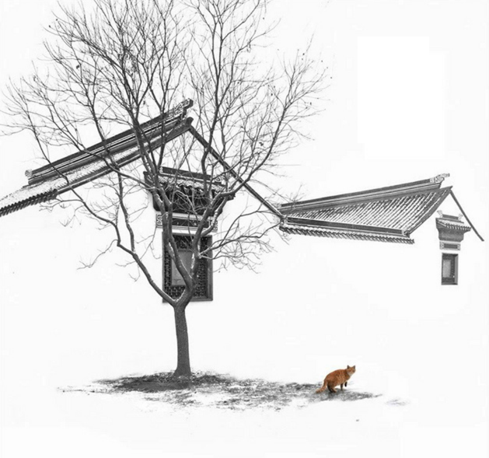
汉英姓氏来源体现的文化异同
1、姓氏起源的差异
汉语姓氏起源于母系氏族，在通婚和交往过程中，需要名称作为区分，因而先产生了姓氏。
汉英姓氏起源的目的有所不同，在中国，姓氏为避免同一氏族通婚而产生，英国为区分身份而产生。

Slide 21
汉英姓氏来源体现的文化异同
2、姓氏位置的差异
汉语中将姓放在首位，后接名字。
英语：教名+中间名+姓。
---汉英文化对姓氏的重视程度。
中国尊崇家庭为伦理的儒家道德哲学是整个国家的政治哲学和社会伦理。
英国人的一生都在追求自由独立民主，崇尚个人价值观。

Slide 22
汉英姓氏来源体现的文化异同
3、政治统治的差异
汉语姓氏中一部分姓氏以国名而取姓，英国则没有这种姓氏成因。
中国分封制，各诸侯以周天子为核心，向天子述职。
英国国王权利被教会、司法、贵族的权利所分散。

Slide 23
汉英姓氏来源体现的文化异同
4、宗教观念的差异
英语民族习惯，婴儿在接受洗礼时，由牧师或父母亲朋为其命名，成为教名。在姓名未形成之前，人们只有名字。
中国人的心理意识中，神高高在上，不可侵犯。中国文化是以宗法制为基础的群体本位文化。

Slide 24
5、思想文化的差异
汉英姓氏来源体现的文化异同
汉语姓氏中，姓氏来源有两种与皇权的统治有关。一是赐姓，二是改姓。
在英语姓氏中不曾出现过被赐姓或改姓的情况。

Slide 25
6、家族观念的差异
汉英姓氏来源体现的文化异同
中国自古拥有强烈的家族观念。在重视家族观念方面的一个重要体现，就是为记录家族的传承制定了家谱，为纪念祖先制定了祠堂，以表对先祖的敬畏。家谱成为我国研究姓氏学的重要资料。
在英国的姓氏中，也会注重家族的传承，但并没有出现家谱一类的记录。英语称谓只是简单的“brother\sister”。
中国人更看重亲属关系，有一套严格的伦理等级制度，自古便看重家族关系，同时反映在制定家谱上。

Slide 26
游戏环节

Slide 27
陈佩斯
面条
小品第一人
配角
陈

Slide 28
王羲之
出身名门
入木三分
东床快婿
王

Slide 29
周恩来
海棠花
黄埔军校
长安街
周

Slide 30
林徽因
建筑
有魅力
四月天
林

Slide 31
于 谦
北京
锦衣卫
清廉
于

Slide 32
王阳明
竹子
江 西
平定叛乱
王

Slide 33
张 良
幕后英雄
韩 国
道 教
张

Slide 34
姜子牙
鱼 钩
占 卜
运筹帷幄
姜

Slide 35
感谢聆听

